Slide 1
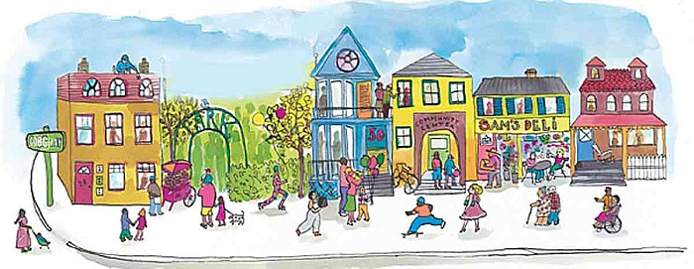
Komunità

Slide 2
worksheet 1

Slide 3
P
O
S
T
E
R

Slide 4
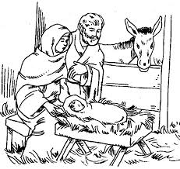
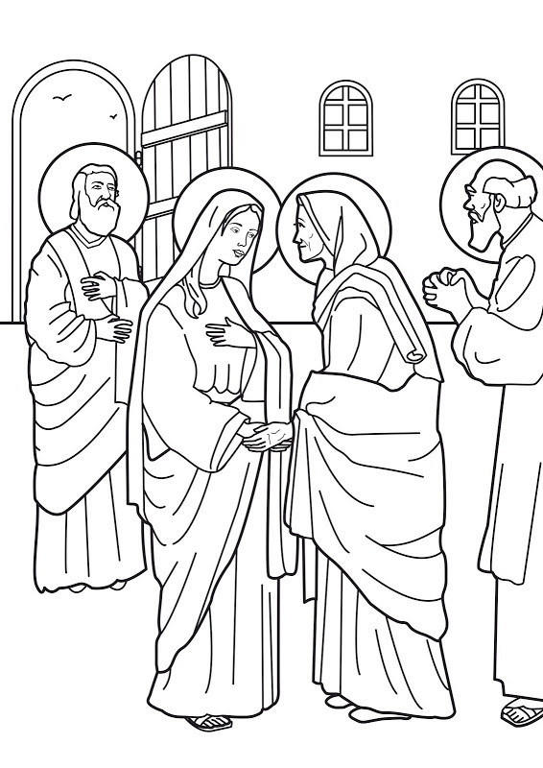
Taħriġ 2.1 a
Ilkoll Familja Waħda
P
Ġesu’ ukoll kellu l-familja tiegħu. Fil-Vanġeli nsibu li omm Ġesu kienet Marija, xebba fqira u ummli minn Nazaret. Ġuzeppi ukoll kien jieħu ħsieb lil Ġesu’ sakemm kien għadu tifel. Ta’ kull nhar ta’ Sibt Ġesu’, Marija u Ġuzeppi kienu jmorru s-sinagoga biex jitolbu u jfaħħru ‘l Alla.
Marija omm Ġesu’ tassew kienet tħobb lill-proxxmu tagħha. Meta saret taf li l-kuġinha tagħha Elizabetta kien se jkollha tarbija,minnufih telqet kollox warajha u maret għandha biex tgħinha f’li jkollha bzonn.
Marija rabbiet lil Ġesu’ f’imħabba kbira u Ġesu kien jobdiha f’kollox. Kienet tieħdu s-sinagoga biex jitgħallem dwar Alla u minn hemm tgħallem jaqra il-Kotba Mqaddsa.
worksheet 4

Slide 5
Ilkoll Familja Waħda
P
F’din il-bookmark waħħal stampa ta’ xi ħadd li jieħu ħsiebek. Zejjen il-poster b’disinji sbieħ.
Kemm hu sabiħ meta jkollok lil xi ħadd iħobbok tassew billi jieħu ħsiebek u dejjem ikun hemm għalik. U tassew tieħu pjaċir meta xi ħadd jgħidlek Kemm Inħobbok!
Alla ħalaqna biex inħobbu lil xulxin. Għalhekk tana l-familji tagħna. Fil-familja aħna nitgħallmu ngħixu u nikbru ma’ dawk li jieħdu ħsiebna.
I am ONE of God’s big family.
Grazzi
worksheet 2

Slide 6
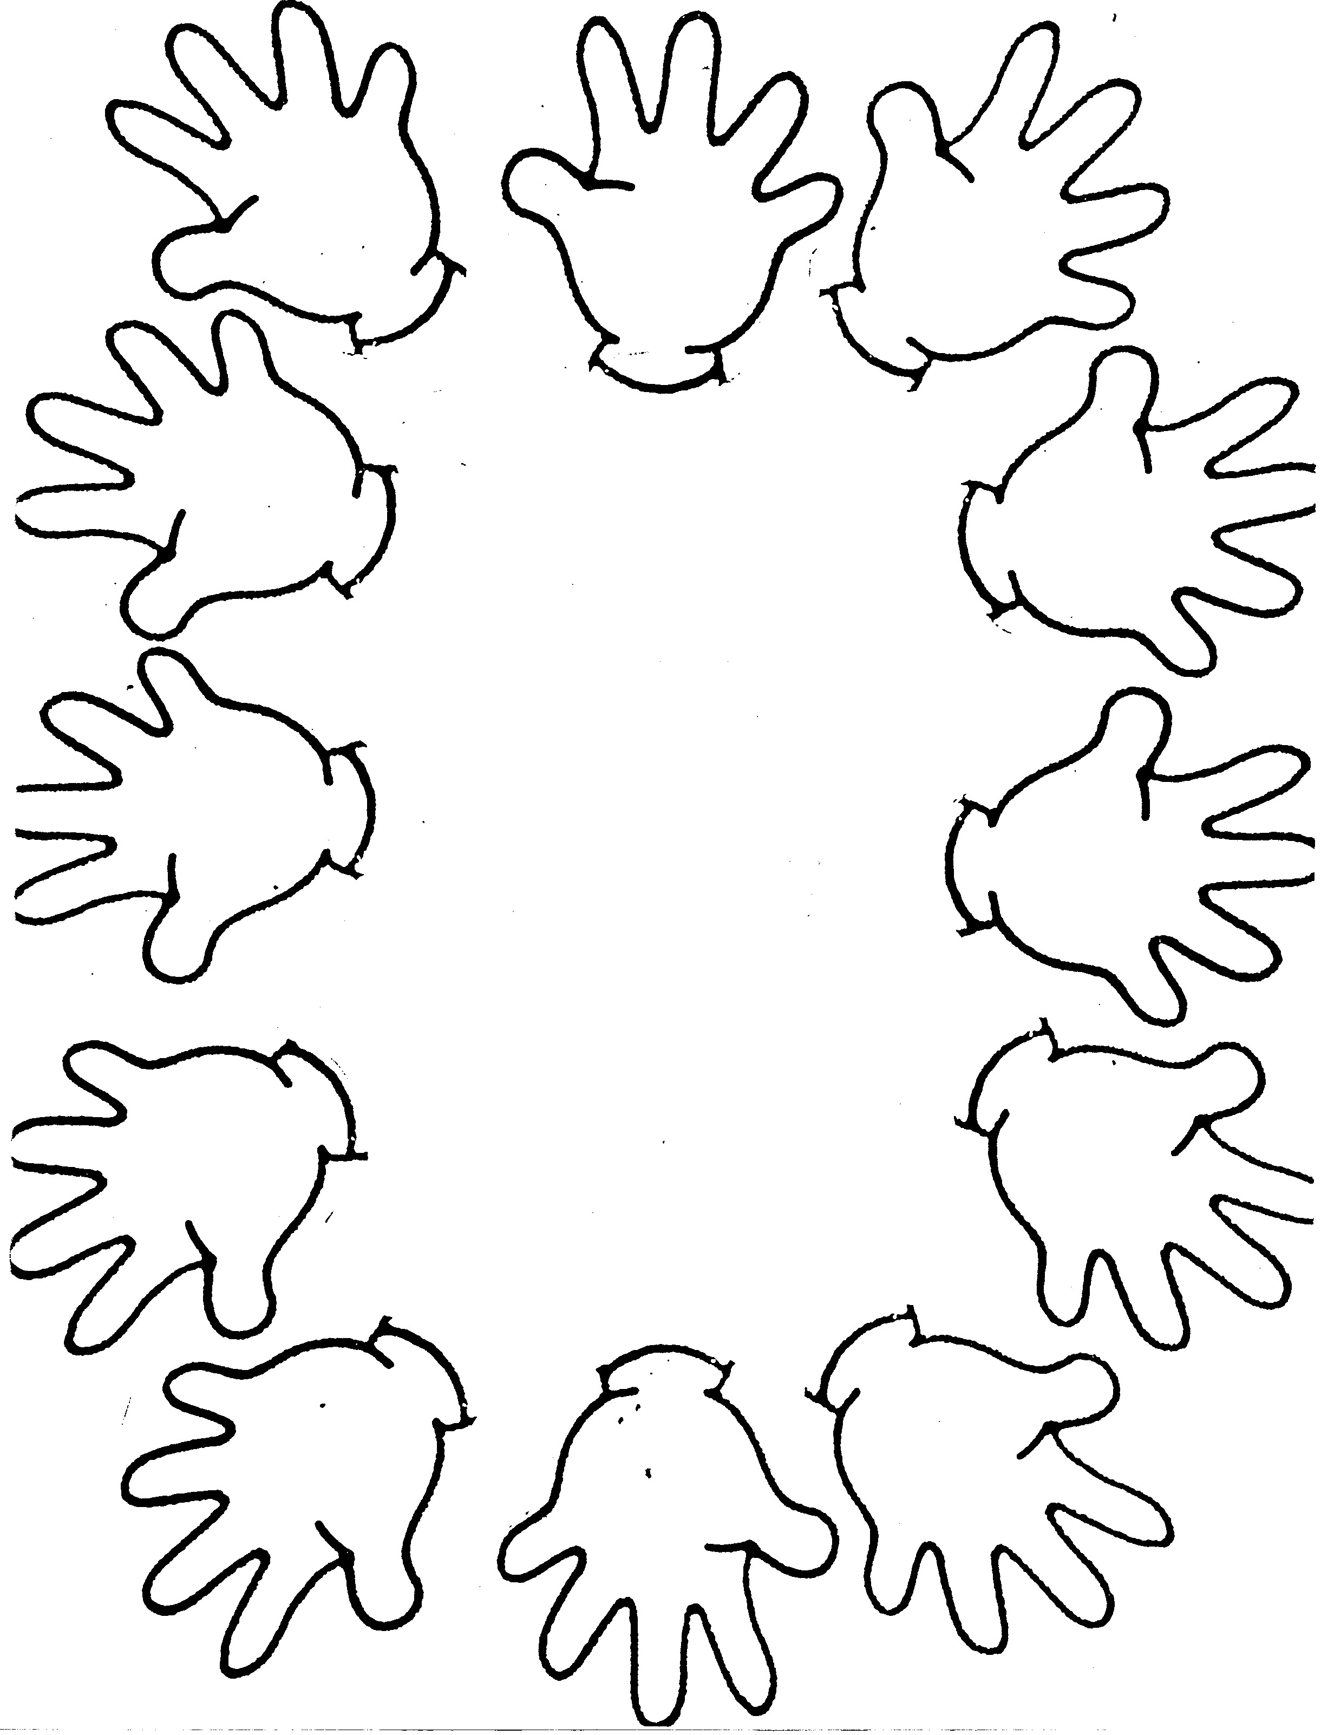
Ilkoll Familja Waħda
P
Pinġi bl-aħmar l-idejn li jagħmlu familja maqgħuda
u bl-aħmar l-idejn li jkissru l-familja
nuri rispett
naħseb għal rasi
ngħid grazzi
Jien
speċjali
għax
inħobb
u nkun
maħbub
inħammeġ
nagħmel ta’ rasi
nitlob skuza
ngħin
ngħid prosit
nigdeb
ma nċediex
nissuppervja
naħdem f’tim
worksheet 3

